Slide 1
2025.08.14
구지현, 문건우, 연재혁, 황규철

Slide 2
목차
R-CNN
Fast R-CNN
FPN(Feature Pyramid Network
YOLO

Slide 3
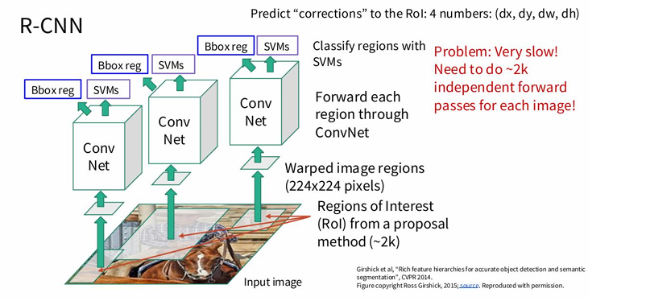

R-CNN
- Selective search
의미 있는 2,000의 Bbox 추출, 각 영역을 CNN에 넣어 피처 맵 추출한다. SVM으로 class를 분류, Bounding Box Regression으로 위치 보정.
그러나 2천개 모두 conv 연산을 하기엔 매우 오래 걸린다는 단점이 있다.

Slide 4
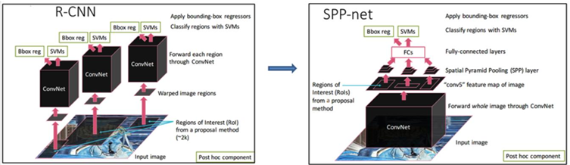
R-CNN
2천 개의 region을 뽑지 않고 이미지를 먼저 Conv 연산을 하여 한 이미지에 대해서 한 번의 Conv 연산만으로 해결할 수 있다. 그러면 CNN에 넣기 전에 이미지를 같은 사이즈로 warping 해야 한다. > Spatial Pyramid Pooling 통해서 이미지 크기를 맞춤 바운딩 박스 크기 고려는 하지 않기 때문에 정보의 왜곡이 발생할 수 있다. 이를 해결하기 위해 SPP-net에서 Spatial pyramid pooling 도입

Slide 5
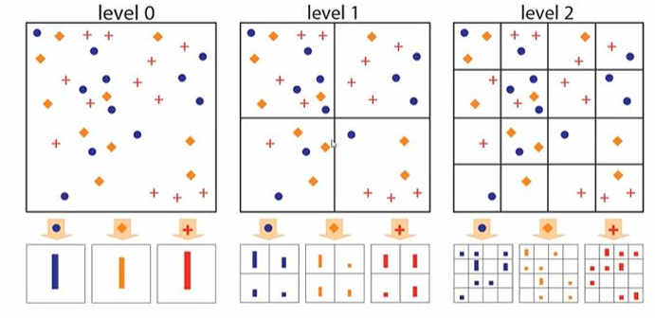
R-CNN
Spatial pyramid pooling
분면을 나누어 각 분면에 대해서 codeword histogram을 진행하면, 모든 이미지에서 같은 크기의 Vector을 구할 수 있다. 이는 정보 손실을 줄이고 효율을 높이기 위해 사용한다. Ex) codeword가 3개인 이미지가 있으면 1분면일 때 3*1개의 vector, 4분면일 때 4*3개의 vector, 16분면일 때 16*3개의 vector 가 추출되므로 이미지의 size에 상관없이 63개의 vector로 표현 가능해진다.

Slide 6
R-CNN
Fine-tuning
ImageNet을 사전 학습한 모델을 PASCAL VOC에 적용하기 위해서 Object가 없는 이미지를 고려해 class 수는 20(class) + 1(background), 21개로 학습한다. 학습하는 데이터 Positive Sample : Negative Sample = 1:3 *Positive Sample : Selective Search로 만들어낸 region과 할당된 실제 Box의 IoU값이 0.5 이상인 것(0.5미만인 값들은 Background class로 labeling)

Slide 7
R-CNN
SVM classification Softmax가 SVM보다 성능이 더 좋지 않아서, SVM을 사용했다. Fine-tuning된 CNN 모델로부터 Feature vector가 추출되면 이를 SVM으로 분류한다.
class 별로 SVM Classifier를 구성하여 학습한다.
Positive Sample : Class별 object의 ground-truth box
Negative Sample : IoU값이 0.3미만인 영역

Slide 8
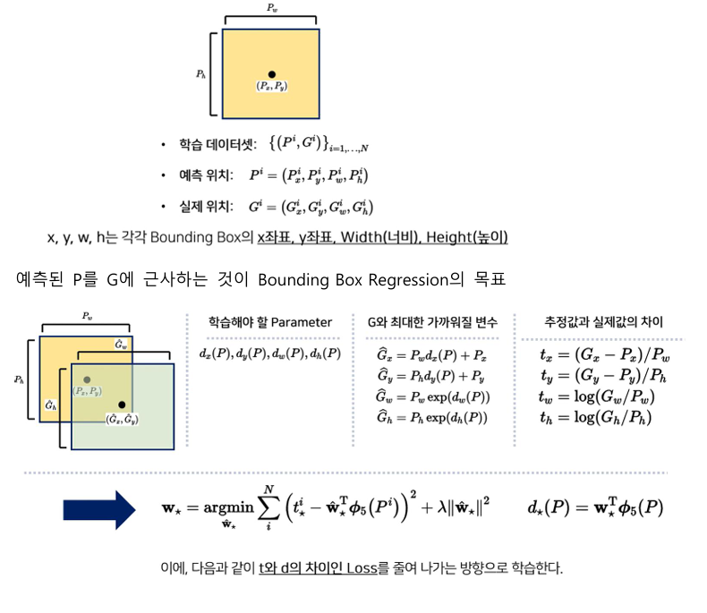
R-CNN
Bounding Box Regression

Slide 9
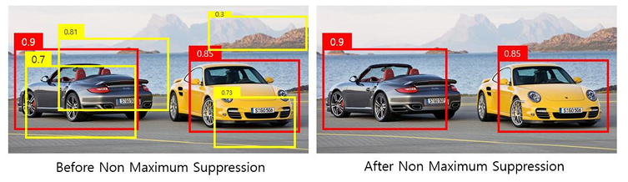
R-CNN
Non Maximum Suppression(NMS)
하나의 객체에 많은 바운딩 박스가 겹쳐 객체 탐지 정확도를 떨어트리는 것을 방지하기 위해 사용한다. 1. confidence score threshold confidence score threshold 를 기준으로 이하의 값을 가지는 바운딩 박스를 제거한다.
2. IoU threshold confidence score를 기준으로 내림차순으로 box를 정리 후, 가장 높은 confidence score를 가지는 박스와 IOU 값 연산을 한다. 이때, IoU threshold 값이 기준 이하인 박스를 제거한 뒤 위 과정을 반복.

Slide 10
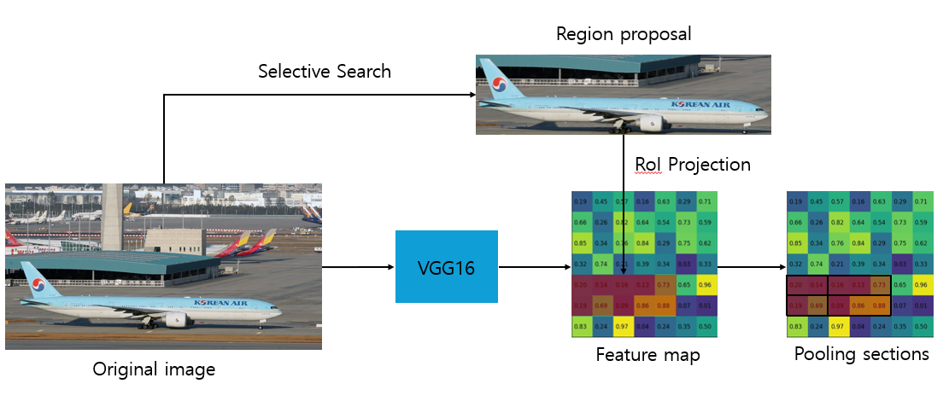
Fast R-CNN
R-CNN의 속도 문제를 해결하기 위한 모델.
핵심 아이디어
RoI Pooling Layer
원본 이미지에서 피처 맵을 얻는다.
원본 이미지에 대해서 Selective search 알고리즘을 적용하여 region proposals을 얻는다.
피처 맵에서 각 region proposals에 RoI Projection을 통해서 해당하는 영 역을 추출한다.
추출한 RoI feature map(h * w)을 지정한 sub-window(h/H * w/W)의 크기에 맞게 grid로 나눠준다.
각 grid마다 max pooling을 수행하여 고정된 크기의 feature map을 얻는다.

Slide 11
Fast R-CNN
핵심 아이디어
RoI Pooling Layer – 기존 R-CNN 문제와 해결
RoI pooling을 통해 이미지당 conv 1번만 필요하여 연산 속도 대폭 감소. 기존 R-CNN과 달리 이미지당 2천번의 conv가 필요하지 않음
기존 R-CNN은 FC layer를 위해 warping을 하여 정보 왜곡이 발생했다. 하지만 RoI pooling은 미리 지정한 크기의 sub-window에서 max pooling을 수행, region proposal의 크기가 서로 달라도 고정된 크기의 feature map을 얻을 수 있다.
기존 R-CNN은 End-to-End 학습이 불가능 하였고, SPPnet은 역전파를 앞단까지 적용하려면 계산이 복잡했다. RoI Pooling은 max pooling 기반이라 역전파가 쉽기 때문에 Conv Layer까지 포함해서 전체 네트워크를 End-to-End로 학습 가능.

Slide 12
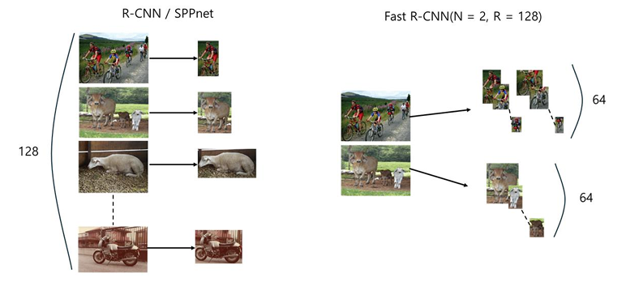
Fast R-CNN
핵심 아이디어
Hierarchical Sampling
기존 R-CNN이나 SPPnet 방식에서는 미니배치에 128개의 RoI를 모두 다른 이미지에서 하나씩 샘플링 했는데, 이는 메모리적으로 매우 비효율적이다.
Fast R-CNN에서는 먼저 N개의 이미지를 무작위로 선택 후 각각의 이미지에서 R/N 개의 RoI를 샘플링. 예를 들어 N = 2, R = 128일 경우, 2장의 이미지에서 각 64개의 RoI를 추출하여 총 128개의 RoI를 구성한다. 이렇게 구성하면 하나의 미니배치(128개 RoI)는 단 2장의 이미지에서만 추출된다. 따라서 128개의 서로 다른 이미지를 CNN에 입력할 필요 없이, 단 2개의 이미지만 CNN에 입력하여 feature map을 계산하면 된다.

Slide 13
Fast R-CNN
핵심 아이디어
Hierarchical Sampling
이미지의 region proposals 중 25%(=16장)은 ground truth와의 IoU 값이 0.5 이상인 sample을 추출하고, 나머지 75%에 대해서는 IoU 값이 0.1~0.5 사이의 sample을 추출한다. 전자의 경우 positive sample로, 위에서 정의한 multi-task loss의 u=1이며, 후자는 u=0으로 background로 처리한다.
미니배치 내의 64개 RoI는 동일한 이미지의 feature map을 공유하므로 순전파와 역전파 과정에서 발생하는 막대한 양의 Conv 연산을 공유할 수 있게 되면서 학 습 속도가 매우 빨라졌다. (R-CNN의 64배, SPPnet의 3배)

Slide 14
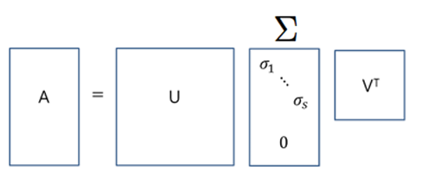
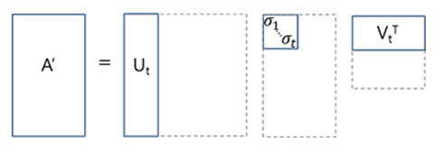
Fast R-CNN
핵심 아이디어
Truncated SVD
Full SVD는 행렬 A를 m*m 크기인 𝑈, m*n 크기인 Σ, n*n 크기인 𝑉𝑇로 분해하는 것을 말한다.
Truncated SVD는 Σ의 비대각 부분과 대각 원소 중 특이값이 0인 부분을 모두 제거하고, 제거된 Σ에 대응되는 𝑈, 𝑉 원소도 함께 제거하여 차원을 줄인 형태이다. Ut = m*t, Σt = t*t, 𝑉t 𝑇 = t*n
Truncated SVD를 fc layer의 가중치 행렬 W에 적용하면, fc layer는 두 개의 fc layer로 나눠진다. 첫 번째 fc layer는 Σt𝑉𝑇 가중치 행렬, 두 번째 fc layer는 𝑈 가중치 행렬이다. 이를 통해 네트워크를 효율적으로 압축하는 것이 가능하다.

Slide 15
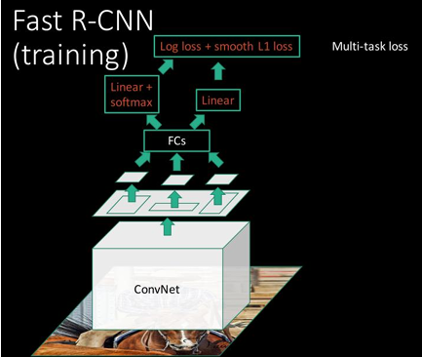
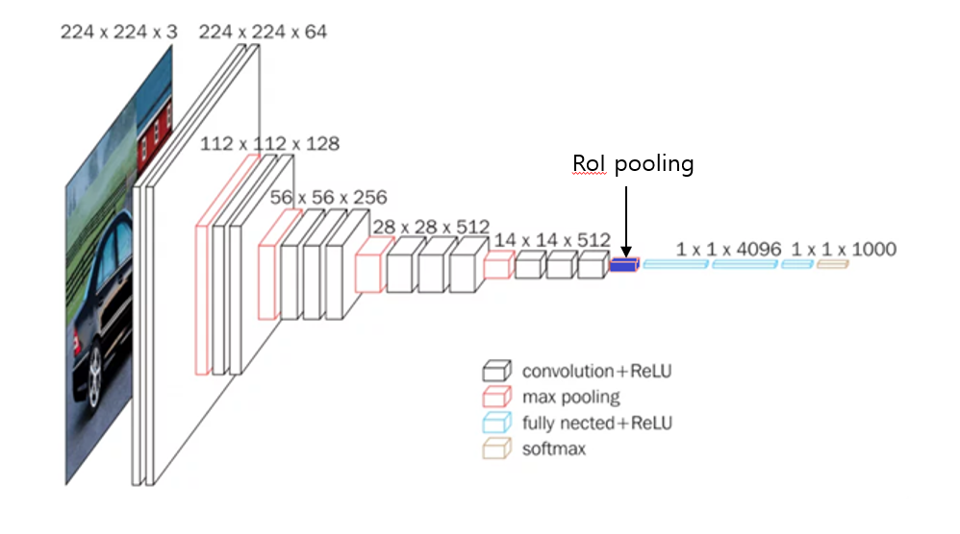
Fast R-CNN
Architecture
Feature map의 추출을 위해 ImageNet을 학습한 VGG16 모델을 사용하며, detection을 수행하기 위해 조절하는 과정이 필요하다
1. VGG16의 마지막 max pooling layer를 RoI pooling layer로 대체. 이때, 출력되는 feature map의 크기인 H,W는 fc layer를 위하여 7*7(VGG16이 학습한 크기)으로 설정.

Slide 16
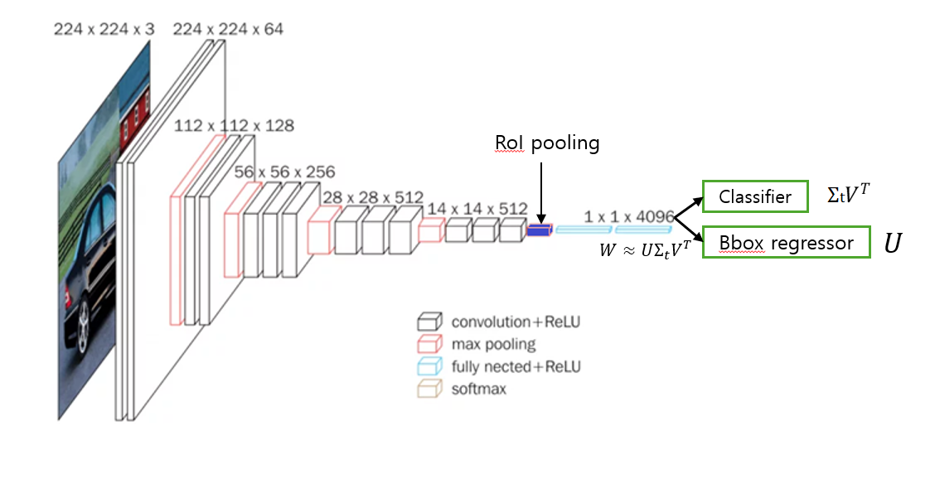
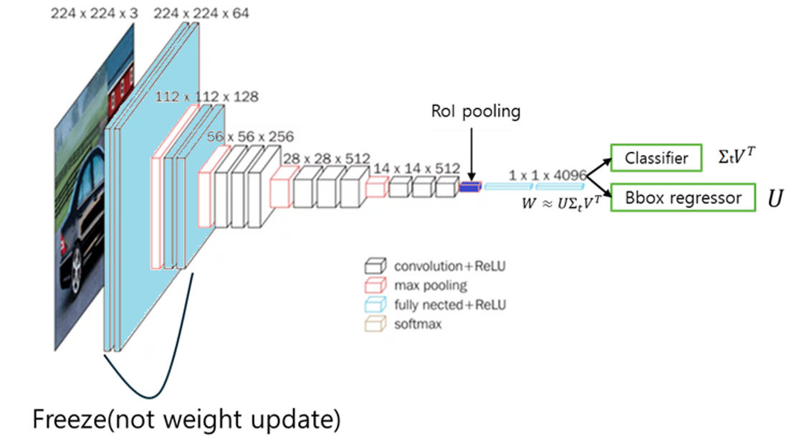
Fast R-CNN
2. 마지막 fc layer를 2개의 fc layer로 대체. 첫번째 fc layer는 K 개의 class와 배경을 포함한 K+1개의 output을 가지는 Classifier이며, 두 번째 layer는 각 class별로 bounding box의 좌표를 조정한다.
3. conv layer2_2까지의 가중치값은 고정시키고, 이후의 가중치가 업데이트가 되도록 fine tuning을 한다. fc layer만 fine tuning했을 때보다 conv layer까지 포함시켰을 때 성능이 더 좋았다.

Slide 17
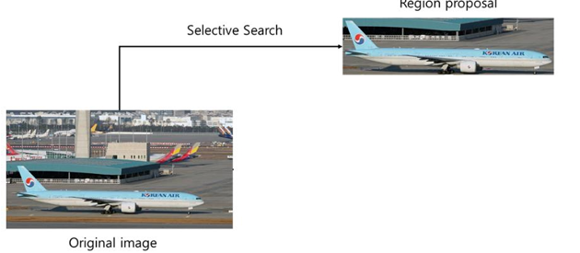
Fast R-CNN
Region proposal by Seletive search
원본 이미지에 대한 Seletive search 알고리즘을 적용하여 region proposal을 추출한다.

Slide 18
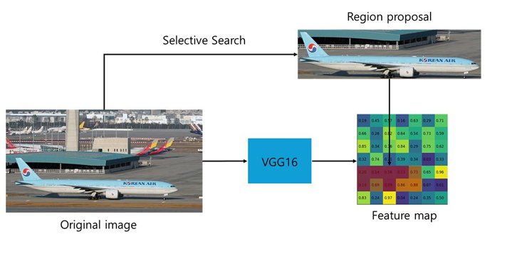
Fast R-CNN
Region proposal by Seletive search
VGG16 에서 특징을 추출한다. Region proposal의 위치를 피처 맵에서 찾는다.
Selective search를 통해 얻은 region proposals는 sub-sampling 과정을 거치지 않은 반면, 원본 이미지의 feature map은 sub-sampling 과정을 여러 번 거쳐 크기가 작아졌다. 작아진 feature map에서 region proposals이 표현하고 있는 부분을 찾기 위해 작아진 feature map에 맞게 region proposals를 투영해주는 과정이 필요하다

Slide 19
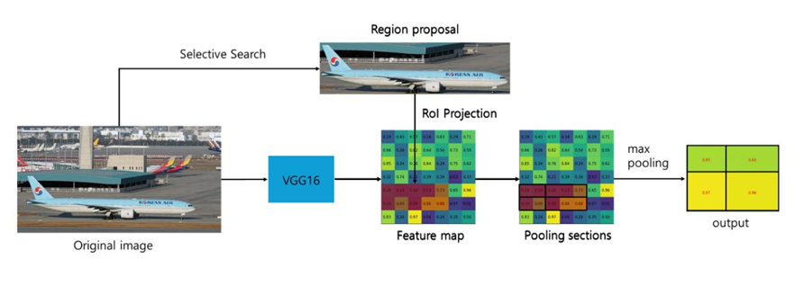
Fast R-CNN
Region proposal by Seletive search
Region Proposal을 Feature Map에 매핑 후, 고정 크기로 변환하기 위해 RoI Pooling을 적용

Slide 20
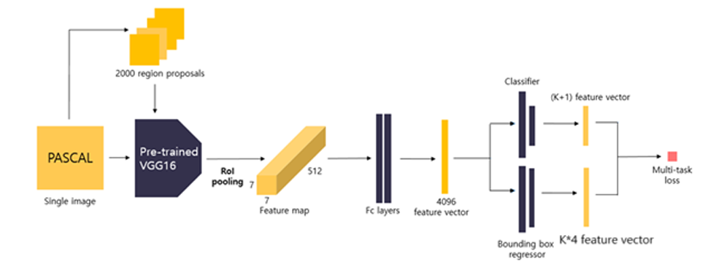
Fast R-CNN
Feature vector extraction by FC layers Region proposal별로 7*7*512의 feature map을 faltten한 후 FC layer에 입력하여 4096 크기의 feature vector를 얻는다.
이후 K개의 class와 background를 포함한 K+1개에 대해 classification을 진행. Bounding box regressor는 K개의 class에 대해 중심좌표 x,y와 크기 h,w로 regression을 진행한다

Slide 21
Fast R-CNN
Train Classifier and Bounding box regressor by Multi-task loss
Multi-task loss를 사용하여 하나의 region proposal에 대한 Classifier와 Bounding box regressor의 loss를 반환 후, 역전파를 통해 두 모델을 한번에 학습시킨다.
NMS(Non maximum suppression)
추론 시 최적의 Bounding box만 출력하기 위해 사용한다.

Slide 22
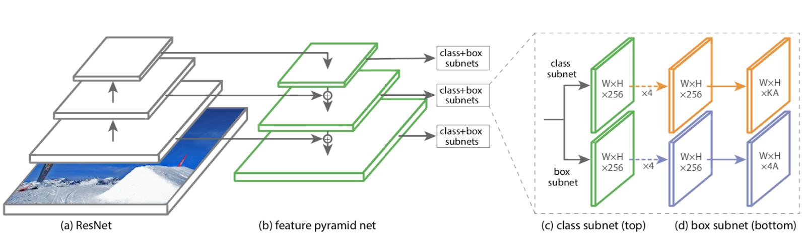
FPN(Feature Pyramid Network)
Object Detection 파이프라인
{
{
{
Backbone
Neck
Head
백본(Backbone) : 입력 이미지로부터 주요 특징(feature)추출
넥(Neck) : 백본에서 추출된 피처 맵을 정제하고 재가공해 헤드에 전달
헤드(Head) : 넥에서 전달 받은 최종 피처 맵을 기반으로 실제 예측을 수행
- FPN은 넥(Neck) 부분에 해당한다

Slide 23
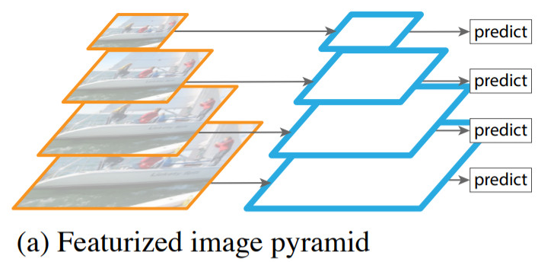
FPN(Feature Pyramid Network)
FPN이 제안된 배경 – 기존의 Network
- 다양한 크기의 원본 이미지 활용 원본 이미지를 여러 크기로 리사이즈, 각각의
이미지 모두 ConvNet에 통과시켜 피쳐 추출
- 성능은 좋으나 네트워크를 여러 번 실행해야 하므로 매우 느리다

Slide 24
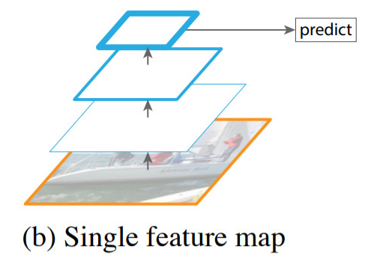
FPN(Feature Pyramid Network)
FPN이 제안된 배경 – 기존의 Network
Faster R-CNN과 같은 모델들의 기본 방식
속도를 위해 이미지를 한 번만 네트워크에 통과시킨 뒤, 최종 피처 맵 하나만 예측에 사용
빠르지만 다양한 크기의 객체, 특히 작은 객체 탐지에 한계 있다.

Slide 25
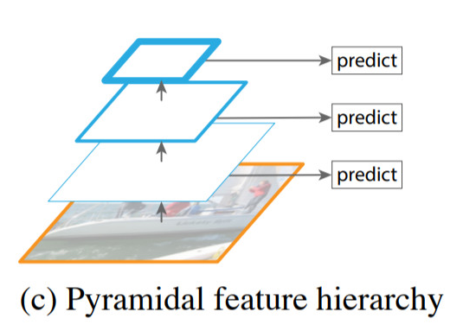
FPN(Feature Pyramid Network)
FPN이 제안된 배경 – 기존의 Network
SSD와 같은 모델의 접근법
ConvNet을 한 번 통과하며 나오는 중간 단계의 여러 피처 맵 모두 예측에 사용한다
빠르지만 저수준 (high-resolution) 피처 맵들은 의미 정보가 부족하여 성 능이 떨어지는 문제 존재한다

Slide 26
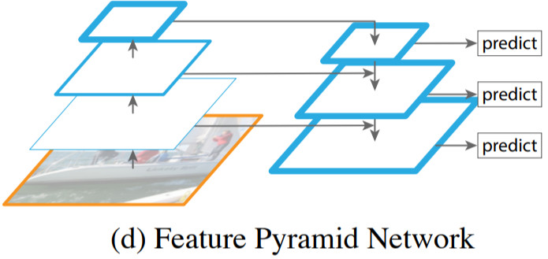
FPN(Feature Pyramid Network)
FPN의 핵심 아이디어 ‘의미론적으로 풍부하지만 해상도가 낮은 상위 피처와 의미론적으로는 빈약하지만 해상도가 높은 하위 피처를 융합하는 것’
단일 이미지를 입력 받아 (b),(c)처럼 빠르고, Top-down 방식과 Lateral connection 을 통해 모든 레벨의 피처가 강한 의미 정보를 갖도록 만들어 (a) 방식의 장점인 높은 정확도를 달성하고자 했다
계산 비용을 최소화 하면서도 모든 스케일에서 강력한 피처 피라미드를 만드는 것이 목표

Slide 27
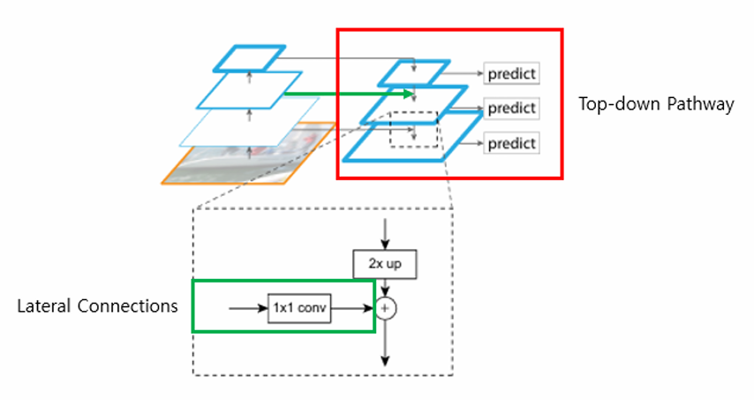
FPN(Feature Pyramid Network)
Top-down Pathway 가장 의미 정보가 풍부한 최상위 피처 맵 부터 시작해, 점차 해상도를 높여가며 하위 레이어로 정보를 전달. > 고수준의 의미 정보가 저해상도에서 고해상도 맵으로 전파
Lateral Connections Top-down 경로에서 업샘플링된 피처 맵을 동일한 공간 크기를 갖는 bottom-up 경로의 피처 맵과 결합. '옆길(lateral)'을 통해 하위 피처 맵이 가진 정밀한 위치 정보가 상위 피처의 의미 정보와 합쳐진다.

Slide 28
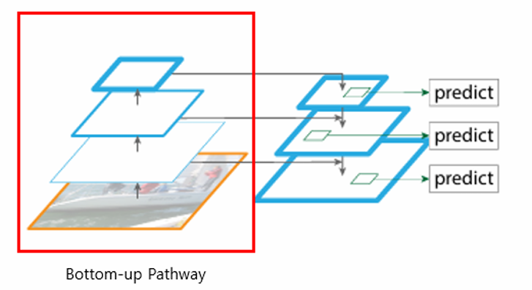
FPN(Feature Pyramid Network)
Bottom-up Pathway(정방향 경로)
입력 이미지를 백본 ConvNet에 통과시켜 피처 맵 계층을 계산
각 스테이지(Stage)의 마지막 레이어에서 출력된 피처 맵을 선택. 각 스테이지의 stride는 각각 다른 공간 해상도와 의미 수준을 가짐

Slide 29
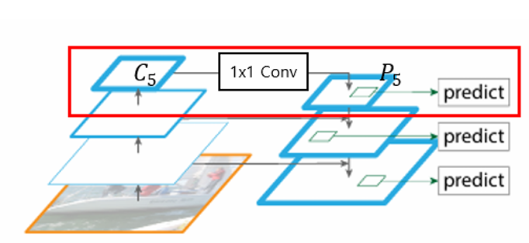
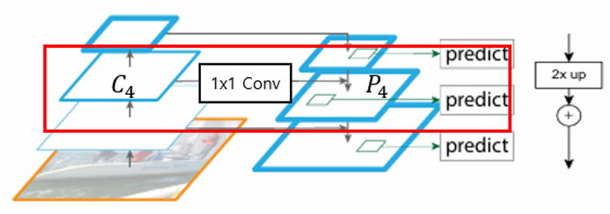
FPN(Feature Pyramid Network)
FPN Algorithm/Pipeline
Top-down Pathway & Lateral Connections( 하향식 경로 및 측면 연결) -가장 상위 레벨5에 1x1 conv를 적용해 채널 수를 d로 줄여, 최상단인 P5를 생성한다. -C4 또한, 1x1 conv 사용해 채널 수를 d로 맞춤. -P5를 2배 업샘플링(최근접 이웃 보간법 사용)
-업샘플링된 맵과 채널이 조정된 C4를 element-wise addition 으로 결합, P4의 중간 결과물 생성 - P3,P2가 생길 때까지 반복
-FPN 논문에서 사용하는 백본 네트워크 (ResNet-50/101)
-d = 256으로 고정, 모든 피라미드 레벨에 동일한 예측 헤드를 표면적으로 만들기 위한 실용적인 설계 > 각 피라미드 레벨이 동일한 예측 헤드(Head)공유해 같이 사용된다.

Slide 30
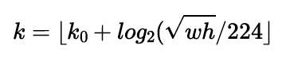
FPN(Feature Pyramid Network)
FPN Algorithm/Pipeline
Final Feature Maps( 최종 피처 맵 생성)
결합된 각 피처 맵에 3x3 Conv 적용, 최종 피라미드 레벨 {P2,P3,P4,P5}를 완성. 이 과정에서 업샘플링으로 발생할 수 있는 에일리어싱(aliasing) 효과 완화. 생성된 각 피라미드 레벨 Pk에 RPN(Region Proposal Network) 이나 Fast R-CNN 의 예측 헤드(Head)를 부착하여 객체 탐지 수행
FPN 핵심 수식
FPN 을 Fast R-CNN 과 같은 RoI(Region-of-Interest) 기반 탐지기에 적용할 때 , 다양한 크기의 RoI를 어떤 피라미드 레벨에 할당할지 결정하는 규칙이 필요
RoI의 크기가 기준 (224x224) 보다 작아지면 더 미세한 해상도의 레벨 (k>4) 에 할당.
Ex) RoI 크기가 절반인 122x122가 되면 log2(0.5)는 -1 이므로 k=3 이 되어 P3레벨에 할당

Slide 31
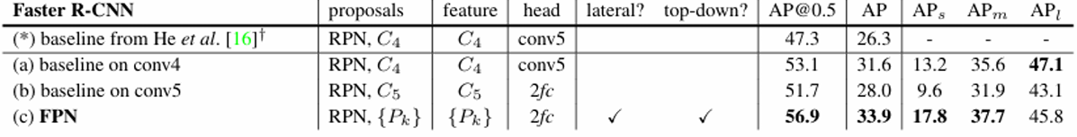
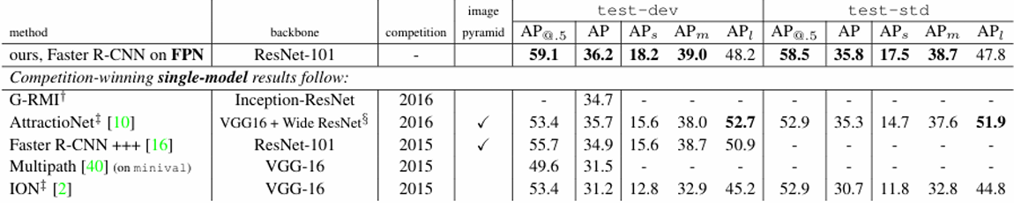
FPN(Feature Pyramid Network)
- ResNet-50 기반의 강력한 Faster R-CNN 기준선 대비 , FPN 을 적용했을 때 AP 는 2.3 점 , AP@0.5 는 3.8 점 향상됐다 - ResNet-101 백본에 FPN을 적용한 단일 모델만으로 COCO 2016 챌린지 우승자를 포함한 기존의 모든 단일 모델을 능가하는 36.2 AP(test-dev) 를 달성했다

Slide 32
FPN(Feature Pyramid Network)
FPN 은 추가적인 레이어를 포함하지만, 더 가벼운 예측 헤드를 사용하므로 ResNet-101 기반 Faster R-CNN 기준 모델 (0.32) 보다 더 빠른 추론 속도 (0.172 초)를 보였다

Slide 33
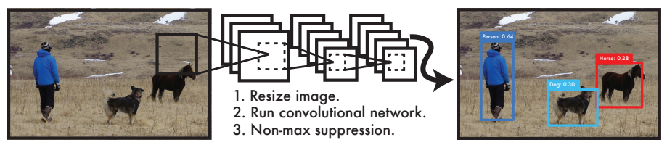
YOLO
이전 Object Detection 해결을 위한 접근이 분류였다면, 이를 회귀 문제로 재정의하여 해결하고자 했다 단일 신경망 구조로 전체 이미지에서 바운딩 박스와 클래스 확률을 직접 예측. (end-to-end 학습 가능)
이미지 전체를 처리하기 때문에 background error가 Fast R-CNN에 비해 적음

Slide 34
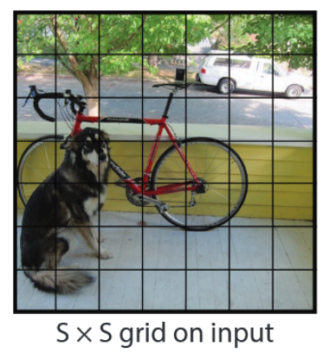

YOLO
이미지 전체를 SxS 그리드로 나눔.
만약 어떤 객체의 중심점이 특정 그리드 셀(gride cell)에 포함된다면, 그리드 셀이 해당 객체 탐지 책임을 진다.
각각 그리드 셀은 B개의 바운딩 박스, 바운딩 박스에 대한 confidence score를 예측
바운딩 박스와 confidence Score는 (x, y, w, h, confidence) 총 5개의 값을 가짐 x, y : Box 중심 좌표로 셀 내 상대적 위치, 0~1 사이 값 w, h : Box 크기로 전체 이미지에 대한 상대적 크기, 0~1 사이 값 confidence Score : 바운딩 박스의 예측이 얼마나 정확한지에 대한 점수
IOU를 반영했으며, 객체가 없을 땐 0에 가깝다

Slide 35
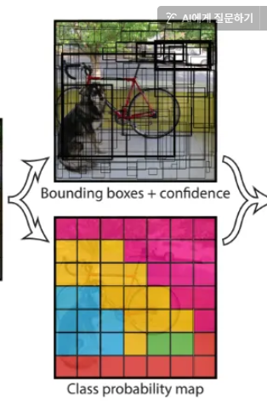
YOLO
예측
각각 그리드 셀은 B개의 바운딩 박스, 바운딩 박스에 대한 confidence score를 예측
바운딩 박스와 confidence Score는 (x, y, w, h, confidence) 총 5개의 값을 가짐 x, y : Box 중심 좌표로 셀 내 상대적 위치, 0~1 사이 값 w, h : Box 크기로 전체 이미지에 대한 상대적 크기, 0~1 사이 값 confidence Score : 바운딩 박스의 예측이 얼마나 정확한지에 대한 점수
각 셀의 바운딩 박스의 수 B와 관계 없이, 그리드 셀 당 C의 conditional class를 만든다. 또한 셀 당 하나의 class만을 예측.

Slide 36
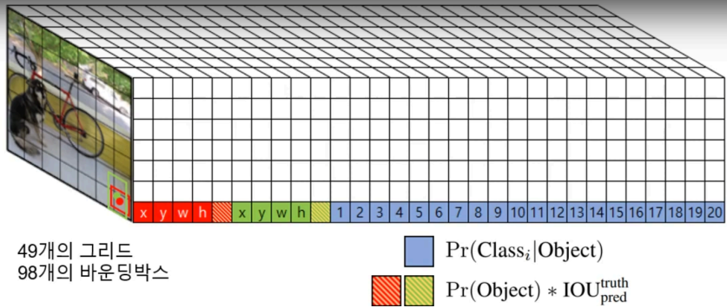
YOLO
각 그리드 셀들에 대한 예측 값들은 하나의 Tensor로 통합된다. S = 7, B = 2, C = 20일 때 최종 출력 Tensor 크기는 7 × 7 × (2 × 5 + 20) = 7 × 7 × 30. 이는 각 그리드(S × S)별로 B개의 bounding box 와 confidence score 를 예측한 값(B × 5)과 conditional class probability C를 합했다는 뜻이다.

Slide 37
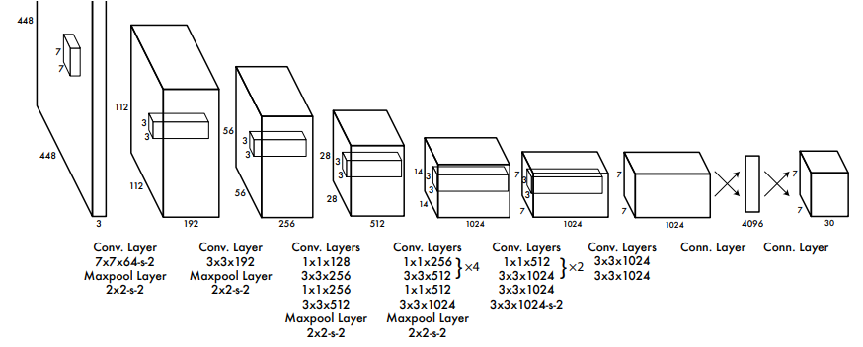
YOLO
구조
24개의 conv 레이어와 2개의 Fc 레이어로 구성.
GoogLeNet에서 영감을 받아 inception module 대신 1 × 1 reduction layer 이후 3 × 3 convolutional layer 사용 (※ Fast YOLO의 경우는 24개의 Conv layer 대신 9개 사용, 그 외는 YOLO와 동일)

Slide 38
YOLO
학습
사전 학습이 끝난 모델을 Object Detection 변환하고 학습을 시작하게 된다.
24개의 conv 레이어와 2개의 Fc 레이어로 구성.
224x224 해상도의 의미로 ImageNet 1000-class dataset을 사전 학습
pretrained network의 backbone을 활용하여 이를 Object Detection용으로 변환
Object Detection은 정교한 시각 정보를 요구, 해상도가 높아야 하므로 224x224 > 448x448 리사이즈

Slide 39
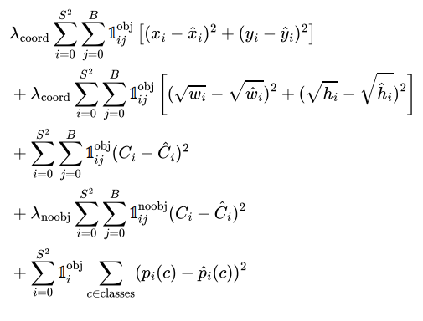
YOLO
손실 함수
변수 | 설명
λcoord | BBox의 좌표 예측 오차의 중요도 조절
λnoobj | 객체가 없는 BBox의 confidence 오차 중요도 조절
1 noobj i | 객체가 「셀 i 」에 있는지 여부
1 noobj ij | 「셀 i」의 「j번째 BBox 예측기」가 해당 예측에 대한 책임이 있는지 여부

Slide 40
YOLO
손실 함수
문제와 해결 방안
대부분의 그리드 셀은 객체가 포함되지 않는다. 배경이 대부분이고 객체를 포함하지 않기 때문에 셀의 confidence score 를 0으로 만들려는 gradient가 객체가 있는 소수의 셀의 gradient보다 훨씬 커서 모델이 불안정해질 수 있다. 바운딩 박스 좌표 예측 오차의 중요도를 높이고,객체가 없는 박스의 confidence 오차의 중요도는 낮춘다
Sum-squared error는 같은 크기의 오차라도 큰 박스에서 보다 작은 박스에서 훨씬 치명적. (ex. 10x10 박스에서의 2픽셀 오차와, 100x100 박스에서의 2픽셀 오차) 박스의 너비와 높이(w, h)를 직접 예측하는 대신, 너비와 높이의 제곱근(√w, √h)을 예측하도록 해, 작은 박스에서 발생하는 작은 오차가 loss에 더 크게 반영된다.

Slide 41
YOLO
손실 함수
문제와 해결 방안
3. 하나의 그리드 셀이 여러 개의 바운딩 박스를 예측할 때, B개의 예측기 중에서 어떤 예측기에 책임을 물을지 정해야 한다. 각 객체에 대해, 해당 객체의 실제 박스(Ground Truth)와 IOU가 가장 높은 예측기 하나에게만 책임(responsible)을 부여한다. 손실 함수는 이 '책임'이 있는 예측기의 좌표 및 신뢰도 오차에 대해서만 패널티 부여. 이를 통해 각 예측기가 특정 크기, 비율(종횡비), 종류의 객체 예측에 전문화 되도록 함

Slide 42
YOLO
손실 함수
}
바운딩 박스의 위치, 크기를 구하는 부분
}
Object
}
Class

Slide 43

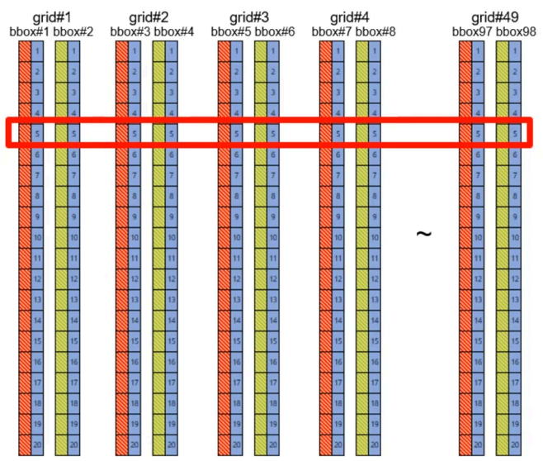
YOLO
테스트시 개별 box에 대한 conditional class probability 와 confidence score 를 곱하여 class-specific confidence score 를 얻을 수 있다
class-specific confidence score는 바운딩 박스에 객체가 나타날 확률과 예측된 바운딩 박스가 클래스 객체에 얼마나 잘 맞는지에 대한 스코어.
그리드가 7 × 7 = 49, 각 그리드 별로 2개의 예측기가 만든 BBox가 있을 것이므로 총 98개의 BBox가 있다. 각 BBox에 대한 confidence score 와 conditional class probability 가 있으므로 이 둘 을 곱한 위와 같은 결과, 즉 BBox에 대한 class-specific confidence score 들이 나올 것이다

Slide 44
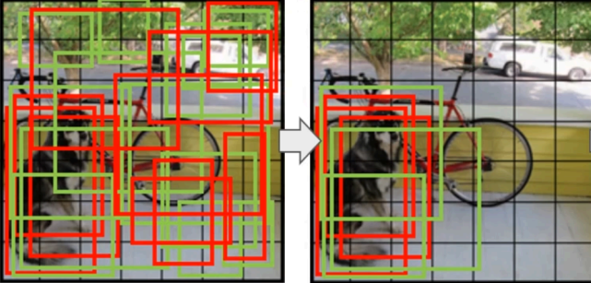
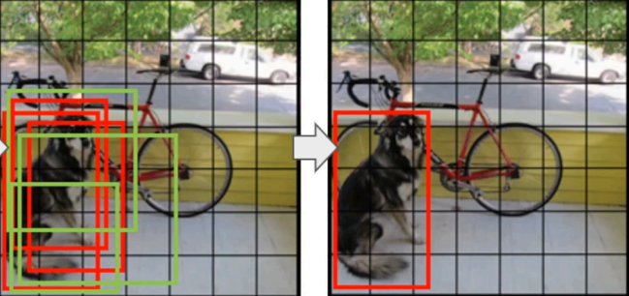
YOLO
NMS(non-maximal suppression)
class-specific confidence score가 특정 수치 이하일 때 제거.
이후 남은 Bbox에서 IOU가 특정 수치 이상일 때, class-specific confidence score이 가장 높은 것만 남기고 나머지는 제거해 중복 박스를 제거한다.

Slide 45
YOLO
YOLO의 단점
강한 공간적 제약 가까이 붙어있는 여러 개의 작은 객체를 탐지하는 데 어려움이 있음. (ex. 새 떼)
. 알고리즘이 아닌 데이터에서 바운딩 박스를 예측하도록 학습하므로 새롭거나 비정상적인 종횡비, 형태를 가진 객체에 대한 일반화 성능이 떨어짐
작은 박스와 큰 박스의 오차를 동일하게 취급. 작은 박스일 수록 작은 오차 IOU 값에 훨씬 영향을 미침

Slide 46
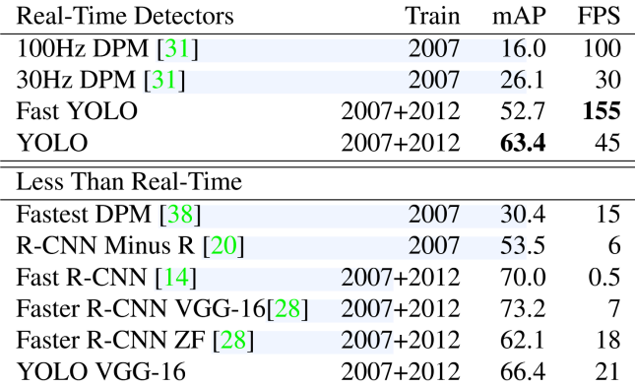
YOLO
Real-Time에서 YOLO가 다른 탐지기 보다 2배 이상 정확하고 빠름
mAP 63.4%로 더 높고, 속도는 45 FPS 달성. 이와 같은 속도는 실시간 기준 (30FPS)를 뛰어 넘는 속도이다
Less Than Real-time에서도 Faster R-CNN (VGG-16)은 mAP가 73.2%로 더 높지만, 속도는 YOLO가 매우 빨랐다.
YOLO는 정확도를 일부 희생하는 대신 다른 모델에 비해 속도가 매우 빠름.

Slide 47
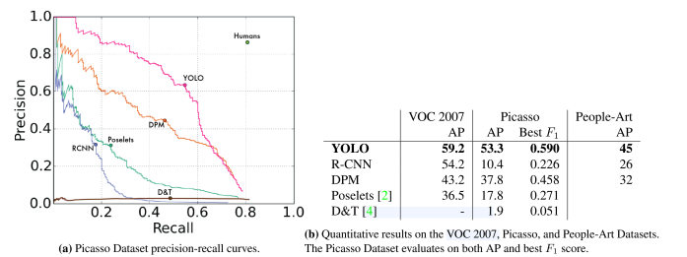
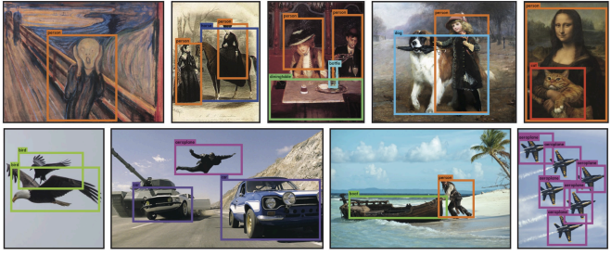
YOLO
YOLO는 새로운 유형의 데이터에서도 일반화 성능이 뛰어남. YOLO는 일반 사진에서 59.2 AP, 예술 작품에서 53.3 AP를 기록하며 다른 모델에 비해 성능 하락 폭이 훨씬 적었다

